Slide 1
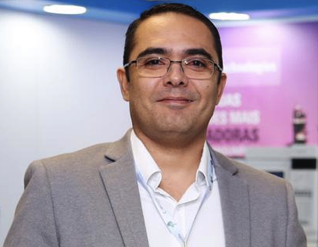
Convite
Palestra sobre Metodologias ativas
Com o Prof. Dr. Ivanildo José da Silva Júnior (UFC)
Data: 17 de outubro de 2018
Hora: 17:30h
Local: Sala da Congregação, Escola Politécnica da UFBA
UFBA

